Slide 1
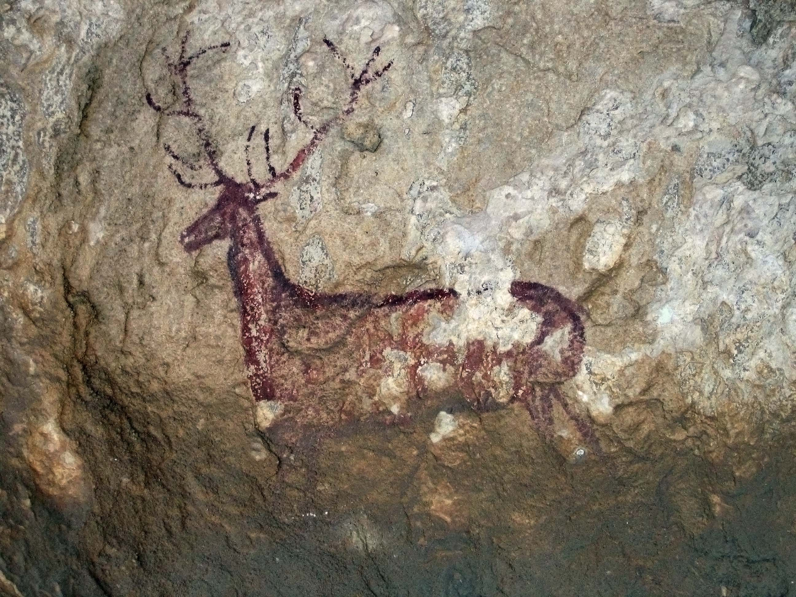

Výchova v pravěku

Slide 2
Autoři: | Mgr. Eva Boráňová
Předmět: | Pedagogika
Třída: | 4.A
Datum zařazení do výuky a zapsání do třídní knihy: | 13. 9. 2013
Jazyk : | čeština
Název: | Výchova v pravěku
Anotace: | Nejstarší pohledy na výchovu
Klíčová slova: | Výchova v pravěku, její složky, metody, cíle

Slide 3
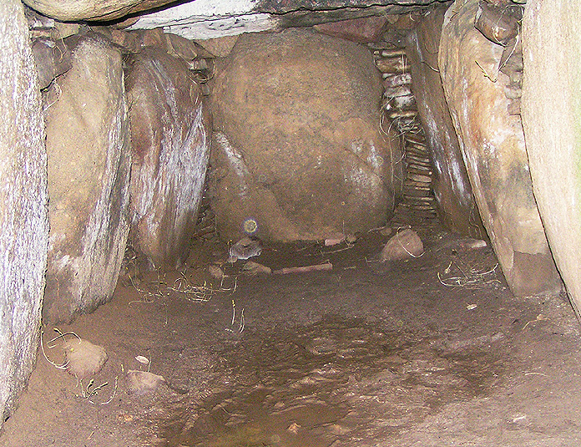
PRAVĚK
Počáteční a nejdelší období vývoje lidstva
3 miliony až 3 tisíce let př. n. l.
Prameny nám poskytuje archeologie, antropologie a etnografie, jsou nepřímé, chybějící fakta nahrazují hypotézy

Slide 4
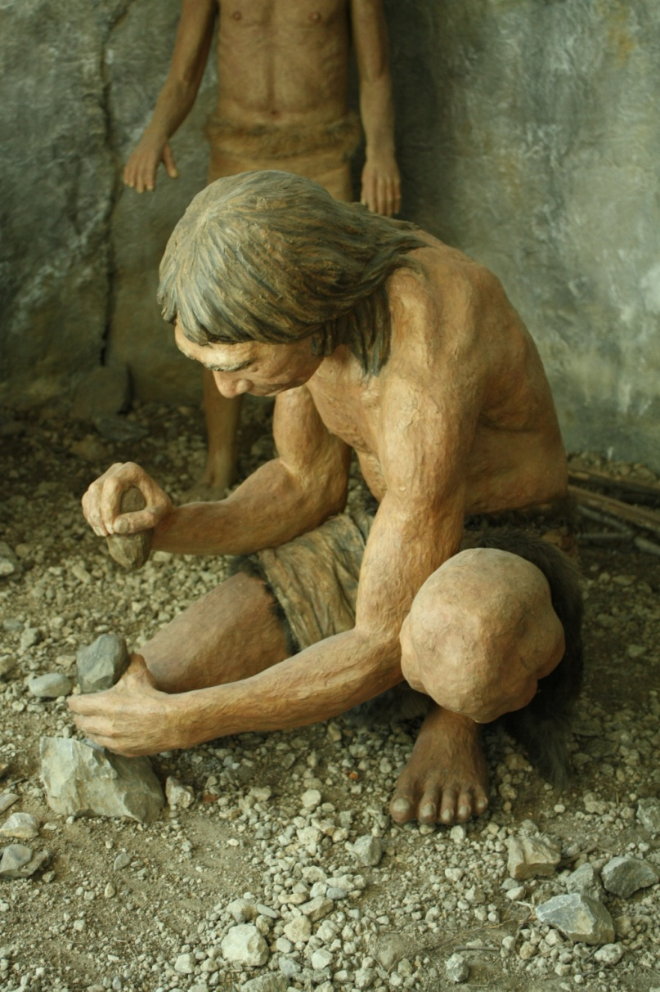
CÍL VÝCHOVY
Naučit se přežít
Výchova probíhala v co nejkratším čase
Týkala se všech jedinců – demokratická - a byla pro všechny stejná - uniformní

Slide 5
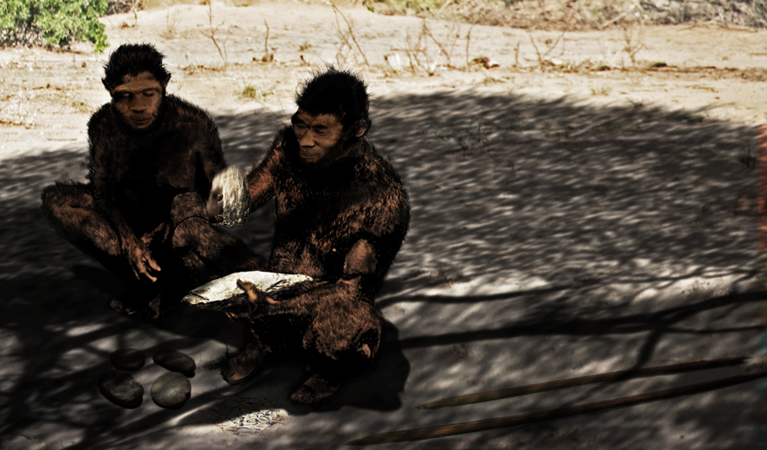
SLOŽKY VÝCHOVY
Tělesná
Pracovní
Rozumová
Mravní
Estetická

Slide 6
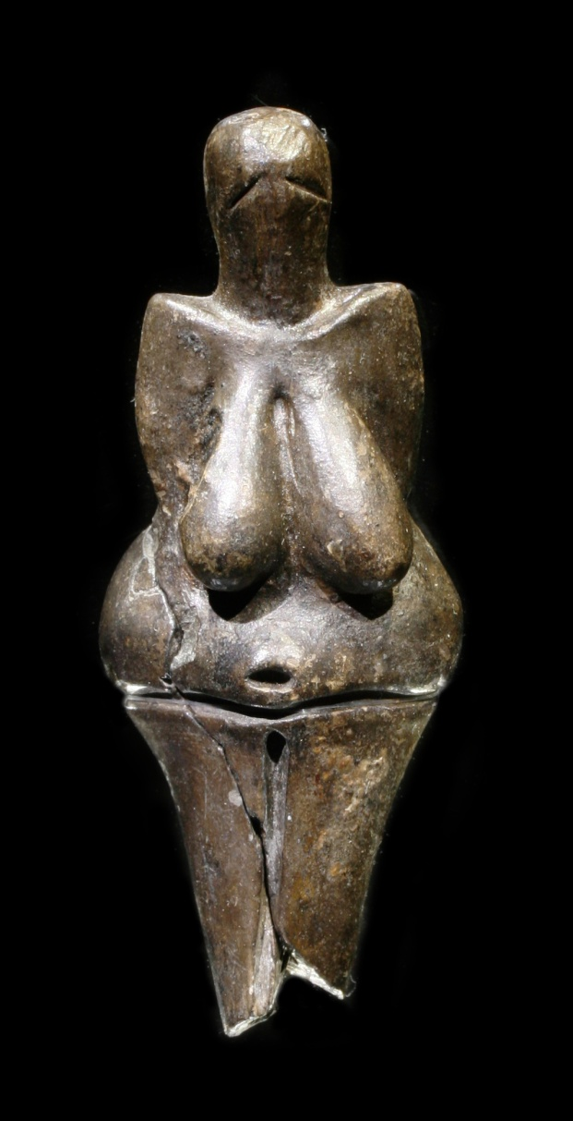
Tělesná výchova – fyzická zdatnost byla důležitým předpokladem přežití
Pracovní výchova – zahrnovala přípravu na péči o potomstvo, zajištění životních potřeb, lov, výrobu zbraní a předmětů denní potřeby
Rozumová výchova – spočívala v předávání informací, které byly nutné k přežití – která rostlina je jedovatá, které zvíře nebezpečné…
Mravní výchova – vztahy ve skupině
Estetická výchova – výzdoba obydlí, výroba šperků

Slide 7
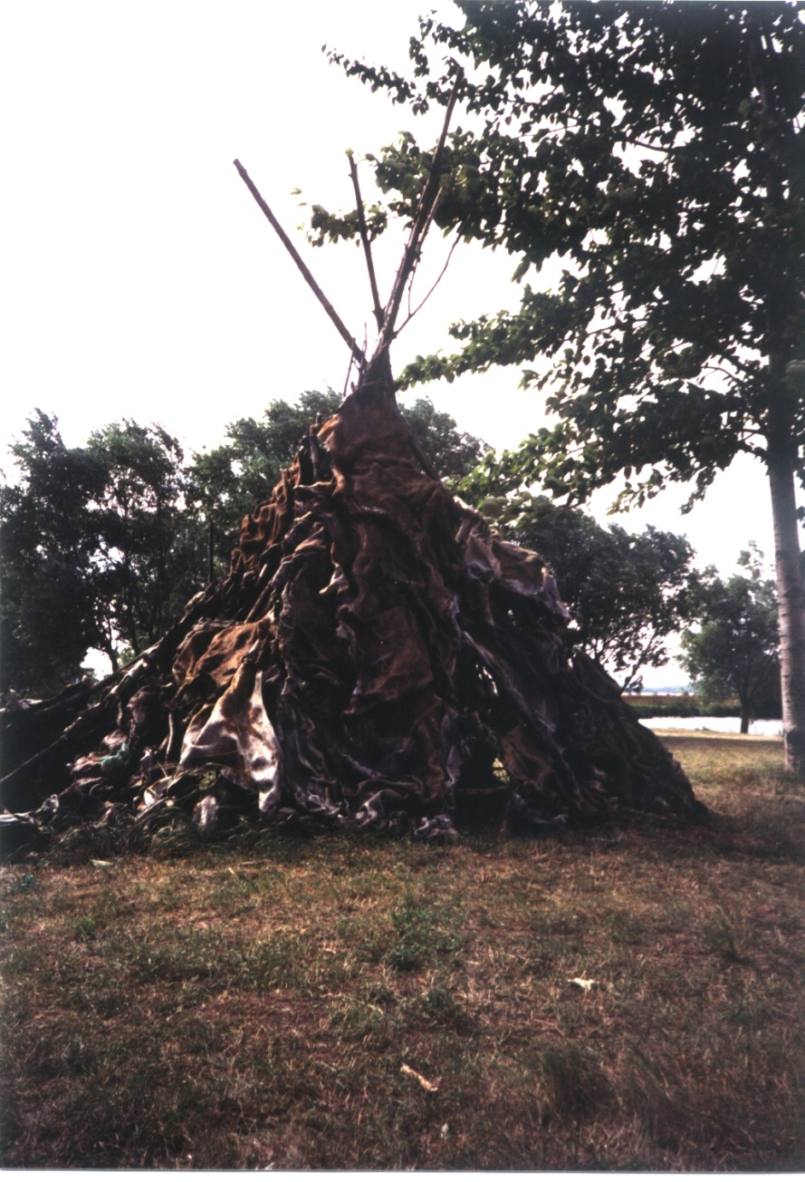
METODY VÝCHOVY
Nejdůležitější metodou výchovy byla nápodoba
Po vzniku komunikace byla nápodoba doplněna slovním poučením

Slide 8
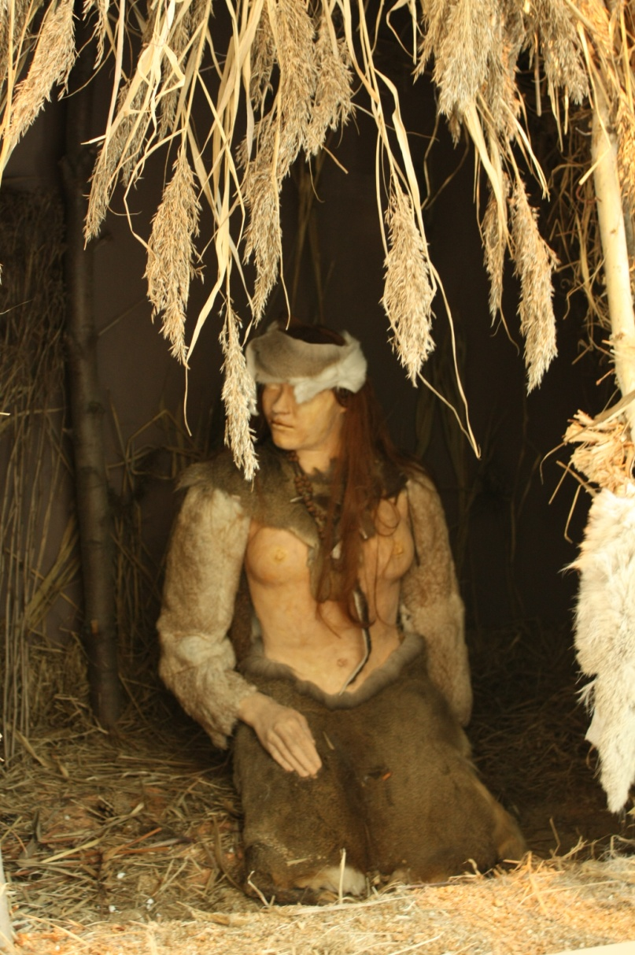
PROSTŘEDKY VÝCHOVY
HRA – napodobivé hry byly nejčastější
chlapci se učili střílet, vyrábět zbraně, lovit
dívky vařily, staraly se o obydlí a o menší děti
Tanec, který stylizoval pracovní činnosti

Slide 9

Co bylo cílem výchovy v pravěku? Je shodný s dnešním cílem výchovy?
Jaké složky měla výchova v pravěku? Která z nich byla pro pračlověka nejdůležitější?
Můžete se v současné výchově setkat se stejnými výchovnými metodami, jaké byly používány v pravěku?

Slide 10
Zdroje obrazového materiálu
SORIA, Hugo. wikimedia commons.org [online]. [cit. 24.10.2013]. Dostupný na WWW: http://commons.wikimedia.org/wiki/File:Art_rupestre_Chimiachas.jpg
MOGENS ENGELUND. wikimedia commons.org [online]. [cit. 24.10.2013]. Dostupný na WWW: http://commons.wikimedia.org/wiki/File:Hulbjerg-Jaettestue_Langeland.jpg
MERCY. wikimedia commons.org [online]. [cit. 24.10.2013]. Dostupný na WWW: http://commons.wikimedia.org/wiki/File:Anthropos_-_prav%C4%9Bk%C3%BD_%C4%8Dlov%C4%9Bk.JPG?uselang=cs
GILBERT, Henry; SCHICK, Kathy. wikimedia commons.org [online]. [cit. 24.10.2013]. Dostupný na WWW: http://commons.wikimedia.org/wiki/File:Daka_Homo_erectus.jpg
NOVÁK, Petr. cs.wikipedia.org [online]. [cit. 24.10.2013]. Dostupný na WWW: http://cs.wikipedia.org/wiki/Soubor:Vestonicka_venuse_edit.jpg
MAŇAS, Michal. wikimedia commons.org [online]. [cit. 24.10.2013]. Dostupný na WWW: http://commons.wikimedia.org/wiki/File:Paleolithic_tent.jpg
MERCY. wikimedia commons.org [online]. [cit. 24.10.2013]. Dostupný na WWW: http://commons.wikimedia.org/wiki/File:Anthropos_-_prav%C4%9Bk%C3%A1_%C5%BEena.JPG?uselang=cs

